Slide 1
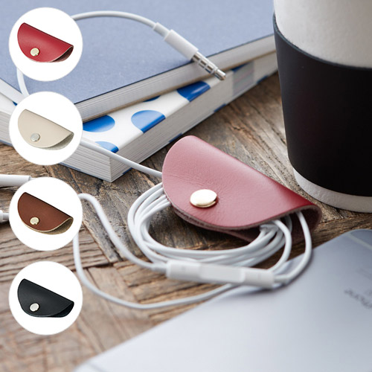
【提案書】
本革コードホルダー
特徴
電源コードやUSBコード、またイヤフォンコードなどをすっきりと纏められるホルダーです。本革性素材で高級感があり、見た目にも格好良いアイテムです。4色展開の中からお選びください。
納期
納期スペース
仕様
素 材：本革 他
サイズ：W60×H35×D12mm
包 装：クリアケース入り
生産国 ：日本製
注意事項：
受注生産品となりますので 発送までにお時間をいただいております。納期についてはお問い合わせください。
備 考：金具のパーツは黒とグレージュにはシルバー、ブラウンと赤にはゴールドが
基本の組み合わせです。
黒・ブラウン・グレージュ・赤
お見積
お見積りスペース

